Slide 1
Презентація на тему: ‘’Алжир’’
Підготувала
Учениця 10-Б класу
Красноармійського НВК
Шевченко Елліна

Slide 2
Прапор
Герб

Slide 3
Алжирська Народна Демократична Республіка — країна на півночі Африки,
на Сх межує з Тунісом і Лівією,
на Пд-сх— з Нігером,
на Пд-зх— з Малі,
на Зх — з Марокко,
на Пн— Середземне море.

Slide 4
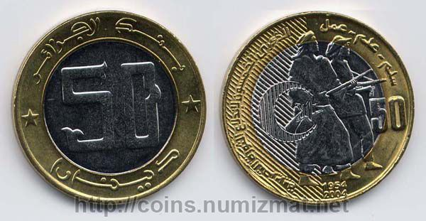
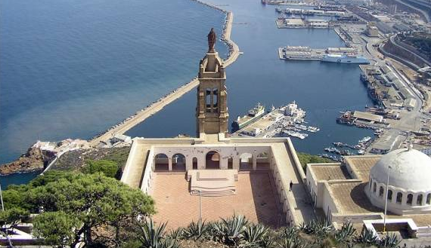
Повна назва - Алжирська Народно-Демократична Республіка
Форма правління - республіка.
Столиця - Алжир, 2168 тис.жіт.
Територія - 2381740 кв. км. Адміністративний поділ - 48 провінцій.
Основні міста: Оран, Костянтина, Аннаба, Сетиф
Населення - 32818500 чол.
Грошова одиниця - динар.
Мова - арабська.
Релігія - іслам (суніти) 99%.
Склад населення - араби-бербери 99%, європейці 1%.

Slide 5
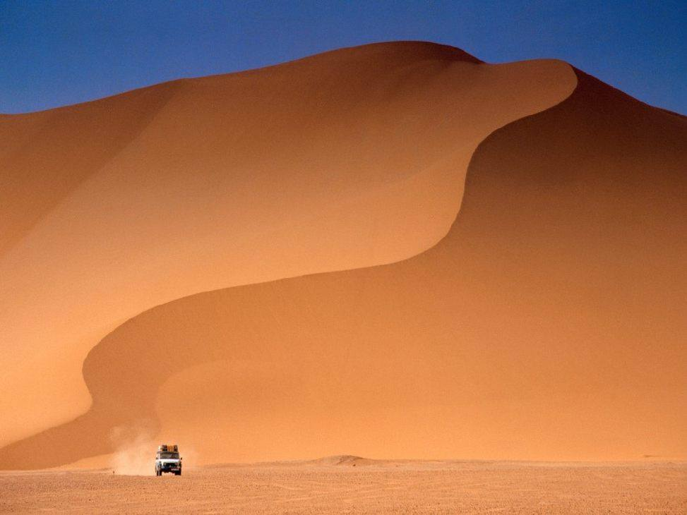
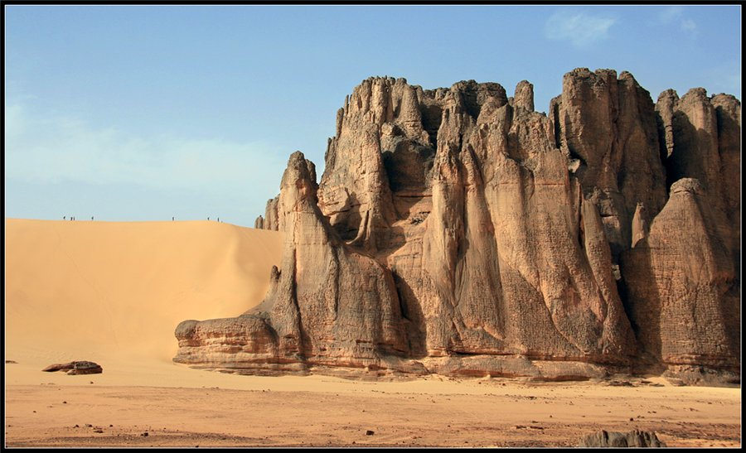
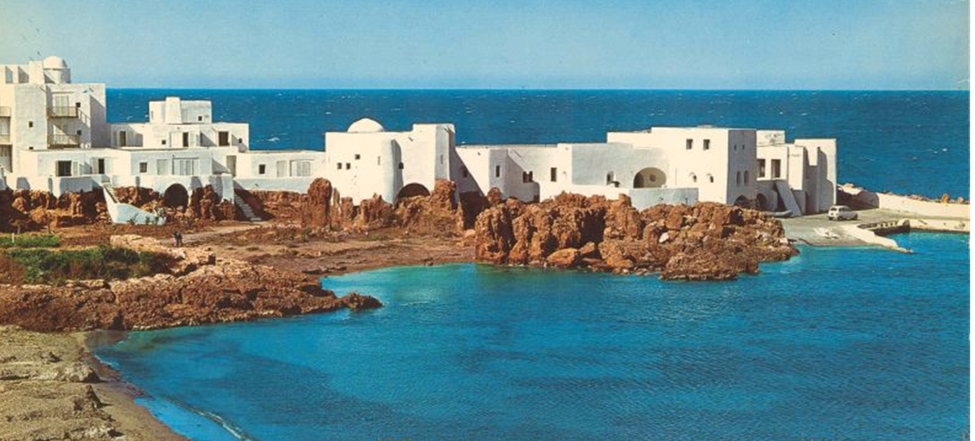
Алжир займає центральну частину Атлаських гір і пустелі Сахари, на його території знаходяться гори Хоггар і низовина Хотт Мерлір.
Перша за розміром африканська країна
Терен — головним чином плоска височина, плоскогір'я та пустеля, є гори, переривчаста берегова рівнина.
Довжина берегової лінії — 998 км

Slide 6
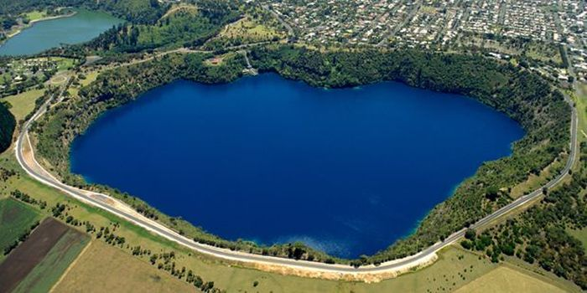
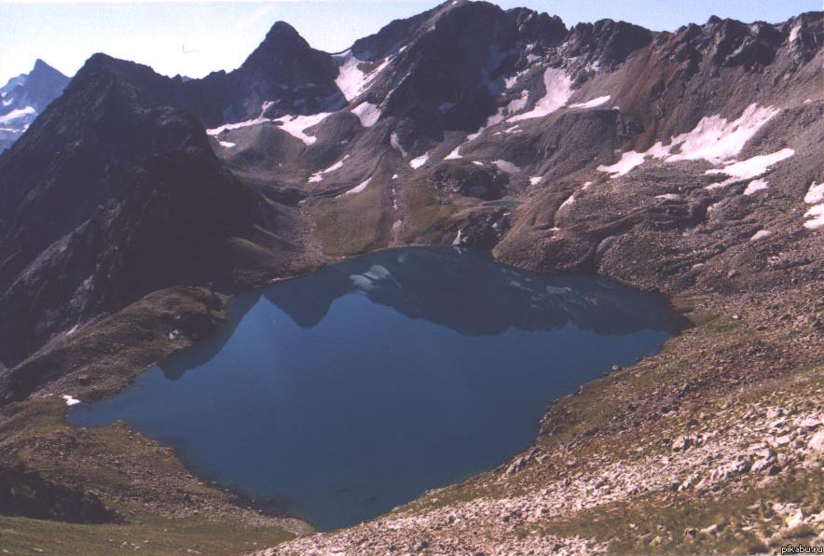
Водні ресурси Алжиру:
В Алжирі всього кілька річок мають постійний стік, решта харчуються за рахунок опадів.
невеликим ухилом.
Джерелами водопостачання служать криниці, викопані в пересохлих руслах річок, в багатьох місцях використовуються підземні води, що надходять на поверхню через артезіанські свердловини і фоггара - горизонтальні тунелі, вириті під

Slide 7
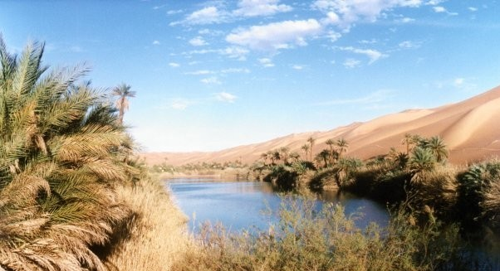
Клімат
сухий та напівсухий, м'який;
волога зима та сухе, спекотне літо y берегових районах.
Не така волога зима у високих плоскогір'ях.

Slide 8
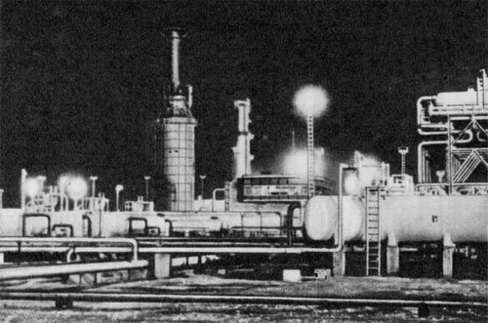
Мінеральні ресурси
60% річного доходу походить з експорту вуглеводнів.
Алжир має 7-і у світі за розміром запаси природного газу.
Алжир — 2-й за розміром експортер газу у світі (14-е місце по запасах нафти).
Високі світові ціни на нафту в останніх роках допомагають поліпшенню фінансової ситуації в країні

Slide 9
Дякую за увагу!

